Slide 1



CHÀO MỪNG QUÝ THẦY CÔ VỀ DỰ GIỜ LỚP 7A
BÀI 5: ỨNG XỬ TRÊN MẠNG (T2)

Slide 2


BÀI 5: ỨNG XỬ TRÊN MẠNG (t2)

Slide 3
BÀI 5: ỨNG XỬ TRÊN MẠNG (t2)
3. TÁC HẠI VÀ CÁCH PHÒNG TRÁNH BỆNH NGHIỆN INTERNET
Hoạt động 4: Nghiện Internet – Biểu hiện và tác hại
Mời các em hãy xem 1 đoạn video và trả lời cho cô biết đoạn video đó nói lên nội dung gì?

Slide 4
BÀI 5: ỨNG XỬ TRÊN MẠNG (t2)
3. TÁC HẠI VÀ CÁCH PHÒNG TRÁNH BỆNH NGHIỆN INTERNET
Hoạt động 4: Nghiện Internet – Biểu hiện và tác hại
1. Trung bình 1 ngày em sử dụng máy tính bao nhiêu giờ?
2. Em có chơi trò chơi điện tử và sử dụng mạng xã hội không? Nếu có thì khoảng bao nhiêu giờ 1 ngày?

Slide 5

BÀI 5: ỨNG XỬ TRÊN MẠNG (t2)
- MỘT SỐ BIỂU HIỆN CỦA NGƯỜI NGHIỆN INTERNET
* Ít giao tiếp với thế giới xung quanh.
* Khó tập trung vào công việc, học tập.
* Hay ngủ gật, người mệt mỏi

Slide 6
BÀI 5: ỨNG XỬ TRÊN MẠNG (t2)
Em có các biểu hiện nào trong các hành vi sau đây?
A. Bỏ bê việc học hành để lên mạng.
B. Hay thức khuya để sử dụng mạng.
Thấy tức giận, cáu kỉnh khi không được sử dụng mạng máy
tính.
Nói dối khi có người hỏi về thời gian em truy cập mạng.
Thích dành thời gian trên mạng hơn là gia đình, bạn bè
Mất hứng thú với những hoạt động thú vị trước đây, khi em chưa sử dụng mạng.
Chúc mừng em nếu hầu hết các câu trả lời của em là Không

Slide 7
BÀI 5: ỨNG XỬ TRÊN MẠNG (t2)
- TÁC HẠI
• Tăng nguy cơ tham gia vào các vụ bắt nạt trên mạng
• Dễ bị dẫn dắt đến các trang thông tin xấu
• Dễ bị nghiện trò chơi trực tuyến

Slide 8
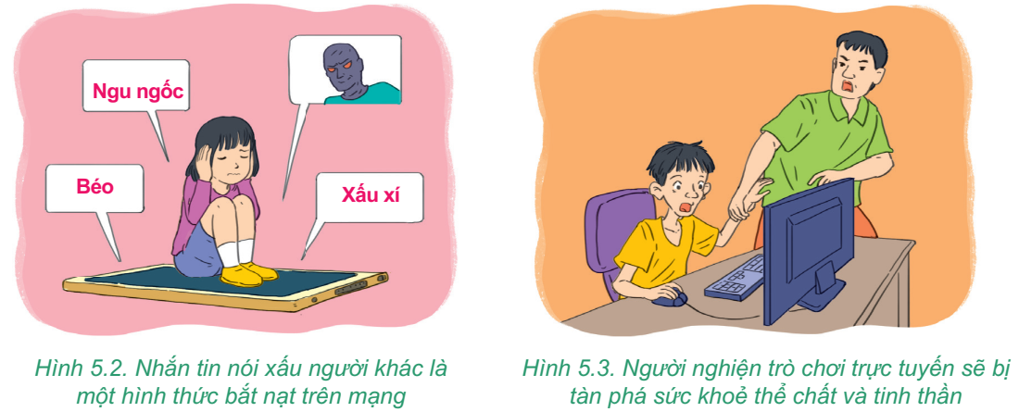
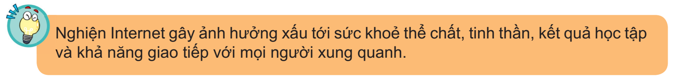
BÀI 5: ỨNG XỬ TRÊN MẠNG (t2)

Slide 9
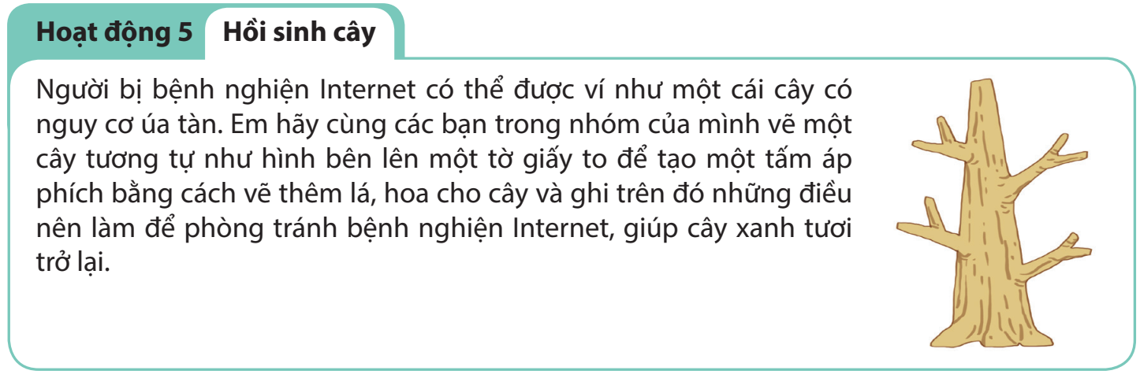

BÀI 5: ỨNG XỬ TRÊN MẠNG (t2)

Slide 10
BÀI 5: ỨNG XỬ TRÊN MẠNG (t2)
Hoạt động 5: Hồi sinh cây
Thời gian hoạt động: 2 phút 30 giây
Mỗi nhóm sẽ có các lá cây trên đó có ghi những điều nên tránh để phòng bệnh nghiện Internet. Mỗi bạn sẽ chọn 1 lá và dán lên cây của nhóm mình.
Mỗi đáp án đúng các nhóm sẽ ghi dc 10 điểm.

Slide 11
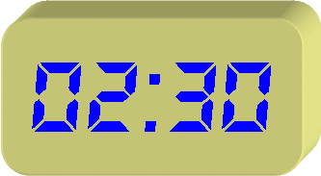

BÀI 5: ỨNG XỬ TRÊN MẠNG (t2)
Hoạt động 5: Hồi sinh cây
Em hãy tìm các lá cây có những điều nên làm để phòng tránh bệnh nghiện Internet và dán lên cây của nhóm em.

Slide 12
BÀI 5: ỨNG XỬ TRÊN MẠNG (t2)
NHỮNG ĐIỀU NÊN LÀM TRÁNH NGHIỆN INTERNET
Tìm một hoạt động yêu thích như ca hát, xem phim, nấu nướng, tập thể dục, v.v… để thay thế.
Hoàn tất việc học trước. Khi về nhà, hãy học bài và làm việc nhà trước.
Đọc sách, tham khảo với sách vở thay vì lên mang tìm thông tin trên Google.
Dành thời gian quây quần bên gia đình vào buổi tối. Thay vì mỗi người làm việc riêng của mình, hãy cùng nhau ngồi ăn tối, ăn khuya, xem phim hay chơi trò gì đó…
Giới hạn thời gian sử dụng máy vi tính. Không để máy tính ở chế độ chờ khi không sử dụng, hãy tắt nó đi. Nêu bạn có máy tính xách tay thì cất nó một chỗ nào đó mà bạn không nhìn thấy nó thường xuyên.
Khi muốn liên hệ với bạn bè, hãy gọi điện cho họ thay vì nhắn tin trên Facebook, Yahoo, Messnger, Zalo..
Hãy nghĩ tới hóa đơn tiền điện, tiền Internet bạn tiết kiệm được mỗi tháng nếu bạn hạn chế dùng nó.
Cố gắng sử dụng internet trên thư viện, trường học. Ở những nơi này, bạn không thể vào những trang web đen hay facebook, v.v… và thời gian sử dụng cũng bị giới hạn.
Đừng đến gần máy vi tính khi bạn bắt đầu cảm thấy nôn nóng, bồn chồn muốn lướt net.
Hãy phụ giúp vợ, bố mẹ nấu cơm tối, dọn bàn, rửa bát thay vì ôm cái máy tính. Hoặc tự tay nấu ăn, làm bánh chiêu đãi cả nhà.
Đi ra ngoài với bạn bè. Đi chơi, đá bóng, mua sắm, v.v…

Slide 13
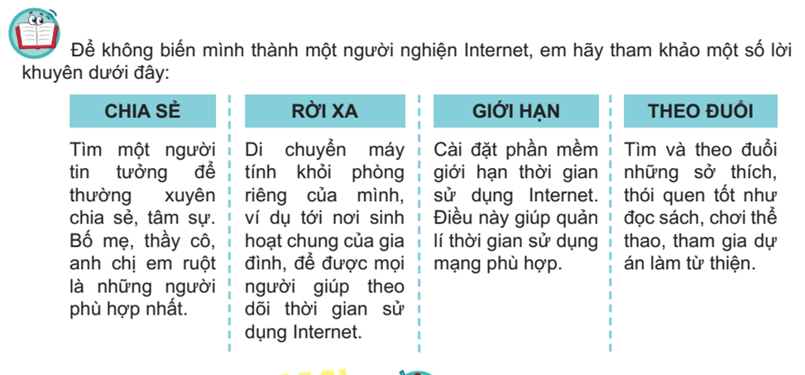
BÀI 5: ỨNG XỬ TRÊN MẠNG (t2)

Slide 14

BÀI 5: ỨNG XỬ TRÊN MẠNG (t2)
1.Khi giao tiếp qua mạng, những điều nào sau đây nên tránh?
Tôn trọng người đang giao tiếp với mình.
B. Nói bất kì điều gì xuất hiện trong đầu.
C. Kết bạn với những người mình không quen biết.
Bảo vệ thông tin cá nhân của mình.
Truy cập bất cứ liên kết nào nhận được.
0
1
2
3
5
4

Slide 15
BÀI 5: ỨNG XỬ TRÊN MẠNG (t2)
2. Theo em, hai hoạt động trên mạng nào sau đây dễ gây bệnh nghiện Internet?
Chơi trò chơi trực tuyến.
Đọc tin tức
Sử dụng mạng xã hội.
Học tập trực tuyến.
Trao đổi thông tin thông qua thư điện tử.

Slide 16
3.Chọn phương án ghép sai Ưu điểm của mạng xã hội là:
A. Giúp người sử dụng kết nối với người thân, bạn bè.
B. Hỗ trợ người sử dụng giảng dạy và học tập.
C. Tăng khả năng giao tiếp trực tiếp.
D. Là nguồn cung cấp thông tin và cập nhật thông tin nhanh chóng, hiệu quả.

Slide 17

BÀI 5: ỨNG XỬ TRÊN MẠNG (t2)
Mời các bạn theo dõi tiểu phẩm:
“Nghiện Game”

Slide 18
BÀI 5: ỨNG XỬ TRÊN MẠNG (t2)
TỔNG KẾT – TRAO QUÀ

Slide 19

L
L
LOVE
TẠM BIỆT VÀ HẸN GẶP LẠI
G
PIRCE
L
S
T
H
L

Slide 20
Câu hỏi phụ
Câu 1 Mạng xã hội là một cộng đồng trực tuyến để mọi người có thể………. với nhau.
tương tác
lấycắp dữ liệu
ảnh hưởng
lan truyền thông tin

Slide 21
Câu hỏi phụ
Câu 1 Mạng xã hội là một cộng đồng trực tuyến để mọi người có thể………. với nhau.
tương tác
lấycắp dữ liệu
ảnh hưởng
lan truyền thông tin

Slide 22
Câu 2. Chọn phương án Sai. Thông tin có nội dung xấu là:
A. Thông tin khuyến khích sử dụng chất gây nghiện.
B. Thông tin phục vụ học tập, giải trí.
C. Thông tin rủ rê đánh bạc, kiếm tiền.
D. Thông tin có nội dung không lành mạnh

Slide 23
Câu 2. Chọn phương án Sai. Thông tin có nội dung xấu là:
A. Thông tin khuyến khích sử dụng chất gây nghiện.
B. Thông tin phục vụ học tập, giải trí.
C. Thông tin rủ rê đánh bạc, kiếm tiền.
D. Thông tin có nội dung không lành mạnh

